Slide 1


Soundfest
Projet : Contrôle du niveau sonore lors de concerts ou festivals
Projet réalisé par l’équipe Teamfest
Nathan / Lumaa

Slide 2
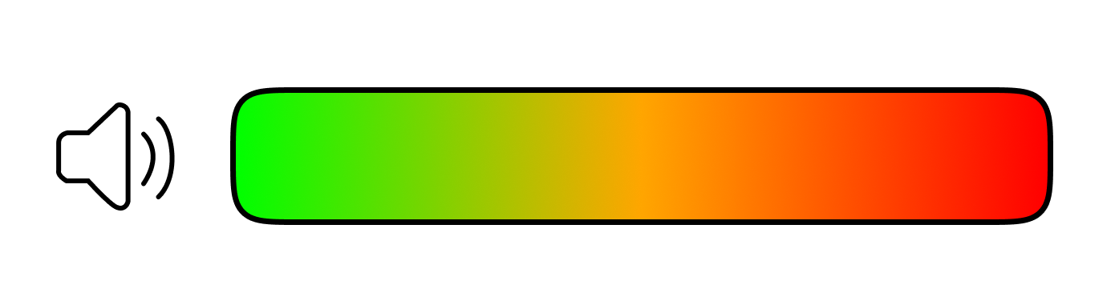


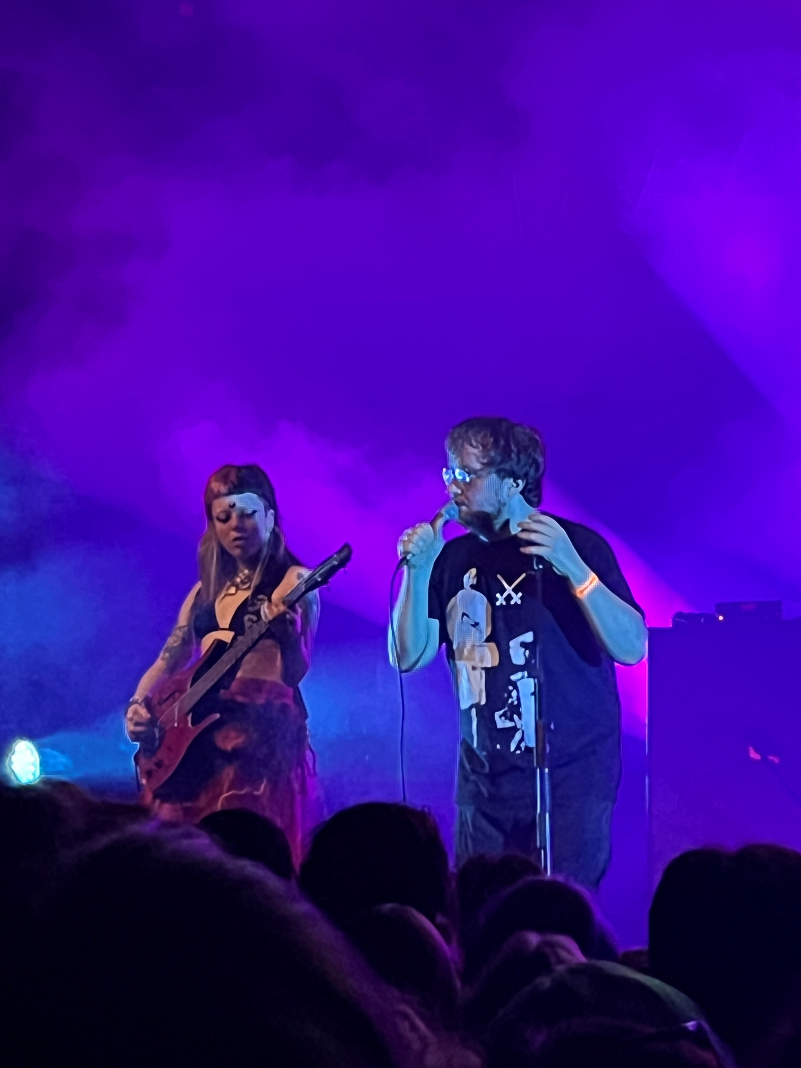
Problématique
0 dB 90 dB 120 dB

Slide 3



Solution trouvée
Scène
Régie

Slide 4
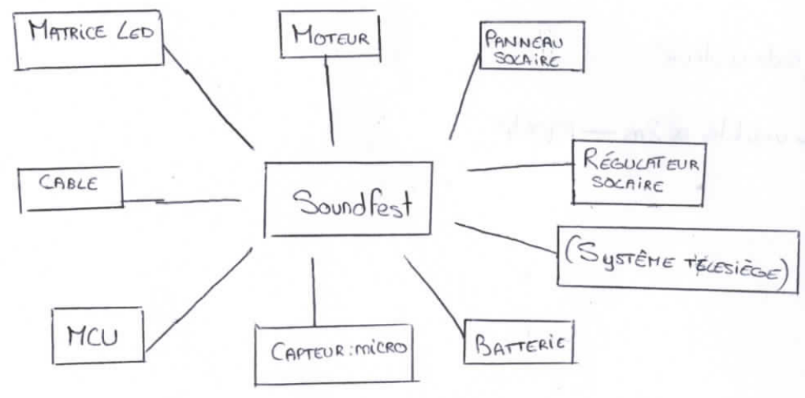
BDD

Slide 5
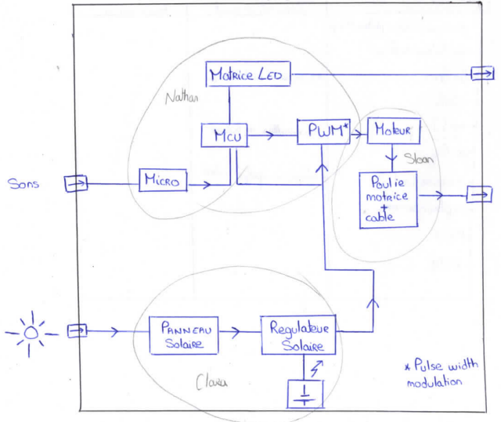
IBD
Moi
Sloan
Clara

Slide 6
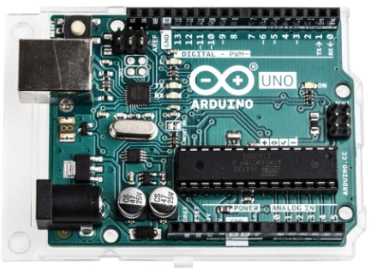


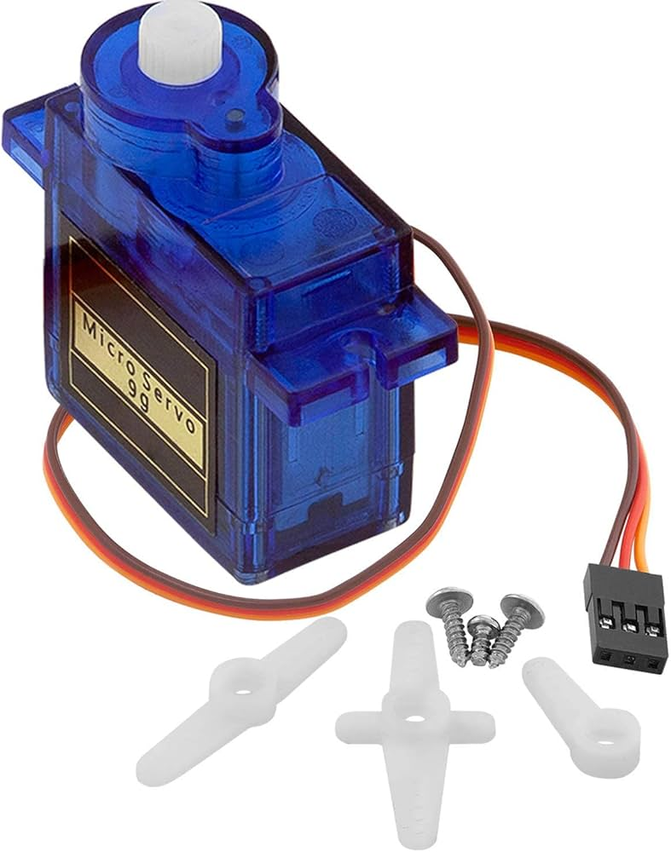
Tâche : Gestion
Programmation avec une Arduino Uno en C

Slide 7
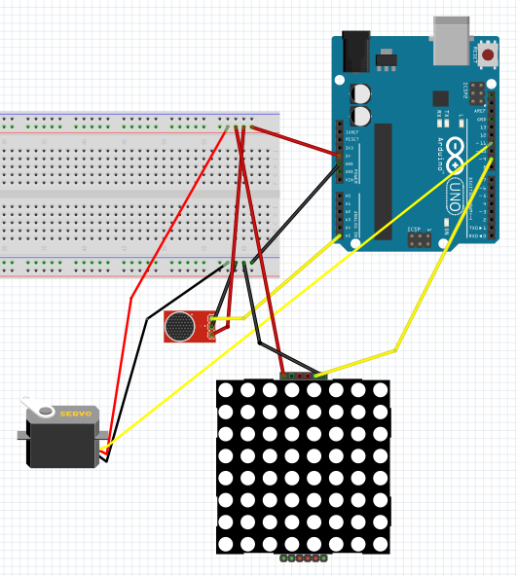
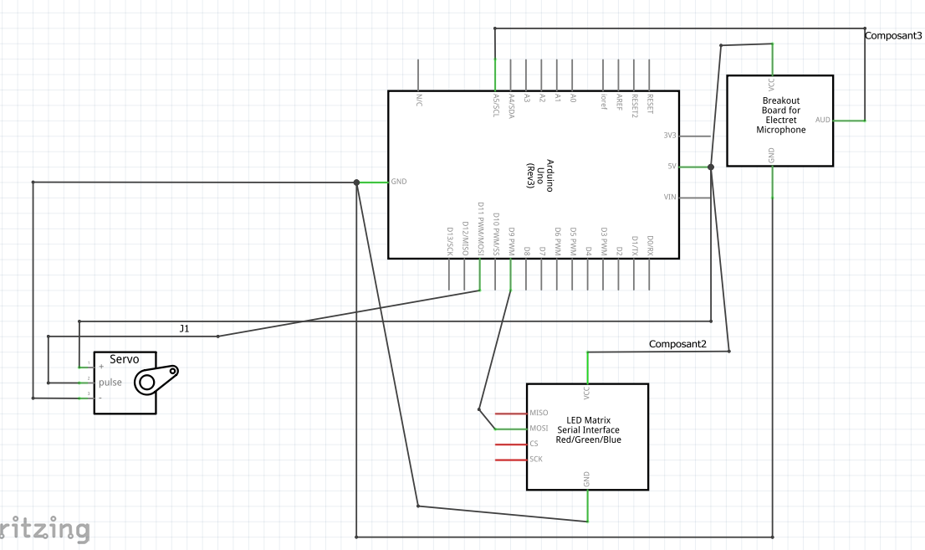
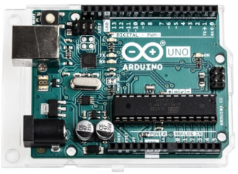

Schéma de câblage

Slide 8

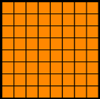



Fonctionnement du prototype

Slide 9
Algorithme
Début
Obtenir le niveau sonore du microphone
Allumer la matrice en vert
Arrêter le servomoteur
Si niveau sonore >= 250
Allumer la matrice en orange
Si niveau sonore >= 450

Slide 10
Algorithme
Allumer la matrice en orange
Faire tourner le servomoteur
Si niveau sonore >= 450
Allumer la matrice en rouge
Faire tourner le servomoteur

Slide 11

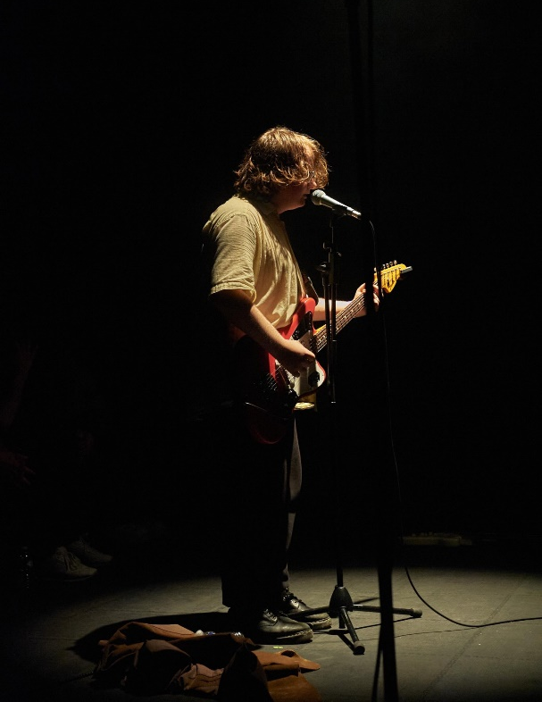
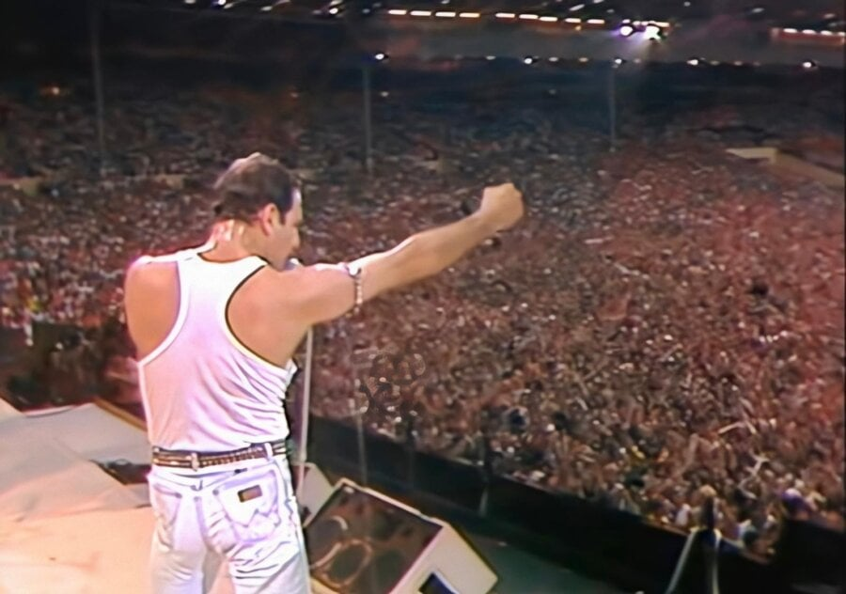
Conclusion
- Dispositif affichant le niveau sonore
- Festivals et concerts
- Installation couteuse, mais rentable

